Slide 1
TẬP LÀM VẶN
NGHE - KỂ: KHÔNG NỠ NHÌN
TẬP TỔ CHỨC CUỘC HỌP
LỚP 3

Slide 2

Nhớ nội dung truyện Không nỡ nhìn
MỤC TIÊU BÀI HỌC
Kể lại đúng nội dung truyện Không nỡ nhìn
Yêu thích môn học.

Slide 3
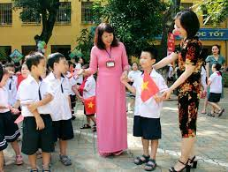
ÔN BÀI CŨ
Kể lại buổi đầu em đi học.

Slide 4
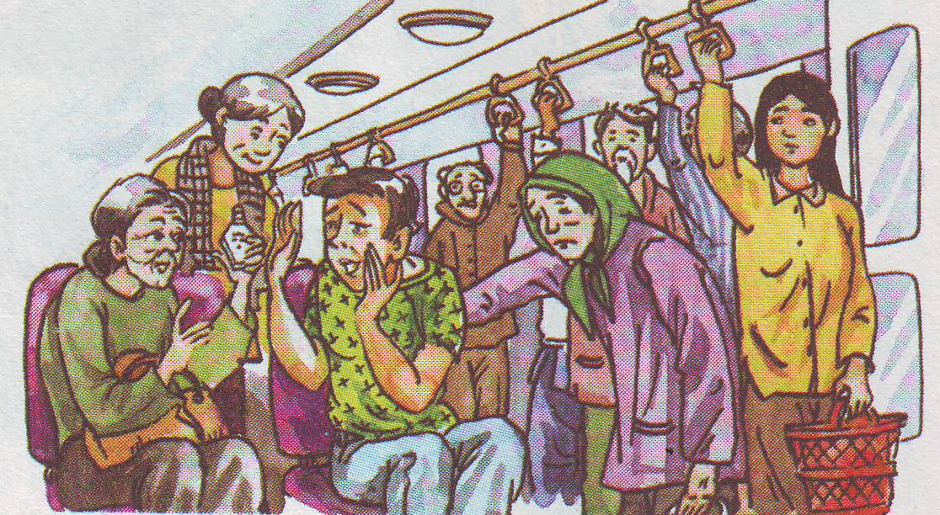
Bài 1(61):
Nghe và kể lại câu chuyện: Không nỡ nhìn.
Quan sát tranh và nghe kể:
Gợi ý:
a) Anh thanh niên làm gì trên chuyến xe buýt?
b) Bà cụ ngồi bên cạnh hỏi anh điều gì?
c) Anh trả lời thế nào?
d) Em có nhận xét gì về anh thanh niên?

Slide 5
Quan sát tranh và nghe kể:
Không nỡ nhìn
Trên một chuyến xe buýt đông người, có anh thanh niên đang ngồi cứ lấy hai tay ôm mặt. Một bà cụ ngồi bên thấy thế bèn hỏi:
- Cháu nhức đầu à? Có cần dầu xoa không?
Anh thanh niên nói nhỏ:
- Không ạ. Cháu không nỡ ngồi nhìn các cụ già và phụ nữ phải đứng.

Slide 6
Trao đổi về nội dung câu chuyện:
a) Anh thanh niên làm gì trên chuyến xe buýt?
- Anh ngồi hai tay ôm mặt.
b) Bà cụ ngồi bên cạnh hỏi anh điều gì?
- Cháu nhức đầu à? Có cần dầu xoa không?
c) Anh trả lời thế nào?
- Cháu không nỡ ngồi nhìn các cụ già và phụ nữ phải đứng.

Slide 7
Quan sát tranh và nghe kể:
Không nỡ nhìn
Trên một chuyến xe buýt đông người, có anh thanh niên đang ngồi cứ lấy hai tay ôm mặt. Một bà cụ ngồi bên thấy thế bèn hỏi:
- Cháu nhức đầu à? Có cần dầu xoa không?
Anh thanh niên nói nhỏ:
- Không ạ. Cháu không nỡ ngồi nhìn các cụ già và phụ nữ phải đứng.

Slide 8
Trao đổi về nội dung câu chuyện:
Em có nhận xét gì về anh thanh niên?
- Anh thanh niên rất ngốc, không hiểu rằng nếu không muốn ngồi nhìn các cụ già và phụ nữ phải đứng thì anh đứng lên nhường chỗ.
- Anh thanh niên không biiết nhường chỗ ngồi cho người già và phụ nữ.
- Anh thanh niên ích kỉ, không muốn nhường chỗ cho người khác, lại giả vờ lịch sự.

Slide 9
Tính khôi hài của câu chuyện ở điểm nào?
Anh thanh niên trên chuyến xe đông khách không biết nhường chỗ cho người già, phụ nữ, lại che mặt và giải thích rất buồn cười là không nỡ nhìn các cụ già và phụ nữ phải đứng.
Khi đi trên những phương tiện công cộng hoặc đến những nơi công cộng chúng ta cần phải làm gì?
Chúng ta cần có nếp sống văn minh nơi công cộng.

Slide 10
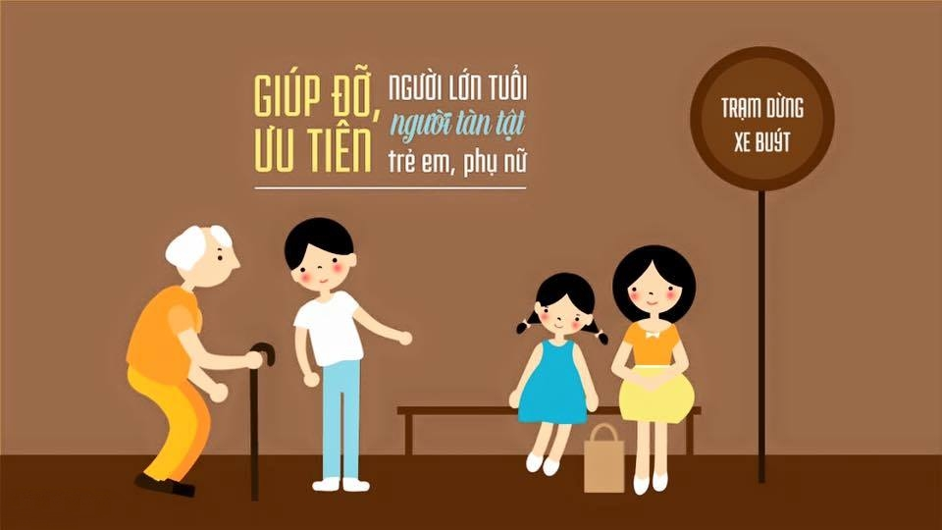

Slide 11
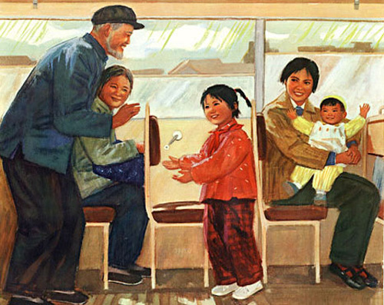

Slide 12
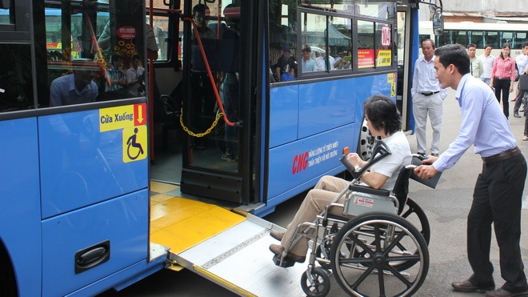

Slide 13
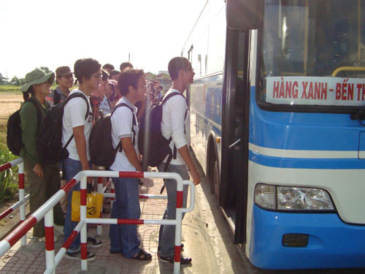

Slide 14


Slide 15
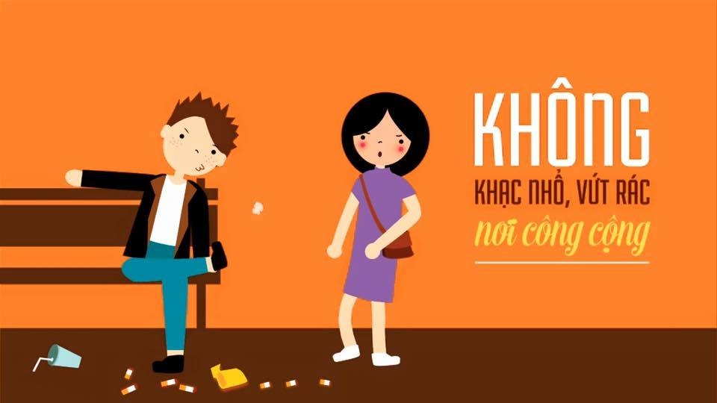

Slide 16


Slide 17


Slide 18
HƯỚNG DẪN TỰ HỌC
1. Về kể lại câu chuyện cho người thân nghe.
2. Thực hiện điều đã học.
3. Chuẩn bị bài sau: Kể về người hàng xóm.

Slide 19
Tạm biệt và hẹn gặp lại

